Slide 1
Leggiamo la realtà
attraverso la statistica
LA VARIABILITÀ
Scuola secondaria di primo grado | Leggiamo la realtà attraverso la statistica – La variabilità | Pacchetto: L2.2

Slide 2
Indice
Introduzione
2. Che cos’è la VARIABILITÀ
3. Come si misura la variabilità

Slide 3
Introduzione
Quando si osserva e si misura un carattere - ad esempio l’altezza degli individui - su un insieme di casi (come una classe), cosa si ottiene?
Una serie di dati che prende il nome di…
Distribuzione statistica
Insieme delle risposte assunte da un carattere statistico osservato su un dato collettivo

Slide 4
Le distribuzioni, di per sé, sono difficili da interpretare: un elenco di numeri riferito a certe unità.
La statistica offre una serie di misure di sintesi utili per interpretare queste distribuzioni di dati e fare delle considerazioni su caratteristiche e andamento di un certo fenomeno.

Slide 5
Indici sintetici
Indici di posizione
(Moda, Media, Mediana)
Indici di variabilità
(….)
Indicano attorno a quale valore del carattere si accentra la distribuzione
Indicano l’attitudine di un carattere ad assumere valori diversi
Per sintetizzare i dati e comprendere il fenomeno abbiamo bisogno di tutti e due i tipi di Indici

Slide 6

Perché gli Indici di posizione non bastano?
Siamo alla fine del quadrimestre. Per valutare l’andamento di tre studenti calcoliamo le medie dei voti in matematica.
Nome | Voti |  |  |  | Media
Giulia | 6 | 5 | 6 | 7 | 6
Federica | 6 | 6 | 6 | 6 | 6
Luigi | 4 | 4 | 8 | 8 | 6
Gli studenti hanno la stessa media, ma direste che sono studenti ‘simili’ tra di loro? I voti sono molto… differenti.

Slide 7

Che cosa è la variabilità?
È la tendenza di un fenomeno osservato ad assumere modalità diverse nelle varie unità statistiche del collettivo
Un fenomeno può essere più o meno variabile a seconda di quanto le unità statistiche assumano valori simili sul carattere osservato.
A seconda quindi di quanto si ‘assomigliano’. I tre studenti dell’esempio si somigliano poco, ma hanno la stessa media.
Come nel senso comune, possiamo misurare la variabilità in diversi modi, a seconda del riferimento che prendiamo in considerazione.

Slide 8

Come si misura la variabilità?
Immaginiamo che ogni pallino sia una unità statistica di una distribuzione

Slide 9

Range o campo di variazione
Il range misura la variabilità come distanza tra il massimo e il minimo osservato.
La variabilità aumenta all’aumentare della distanza tra questi due punti.
Valore massimo
Valore minimo
È lo strumento più semplice perché considera la posizione solamente di due unità statistiche.

Slide 10
Range o campo di variazione
Il range è una misura utile, ma non è molto sensibile perché tiene conto solo dei valori estremi.
Una distribuzione del tutto simile a quella già vista, ma con estremi più distanti risulterebbe erroneamente più variabile.
Valore massimo
Valore minimo

Slide 11
Facciamo i calcoli
Proviamo a calcolare subito il range
dei voti degli studenti
Nome | Voti |  |  |  | Range
Giulia | 6 | 5 | 6 | 7 | 7-5=2
Federica | 6 | 6 | 6 | 6 | 6-6=0
Luigi | 4 | 4 | 8 | 8 | 8-4=4
Luigi è il più variabile mentre Federica non varia!

Slide 12
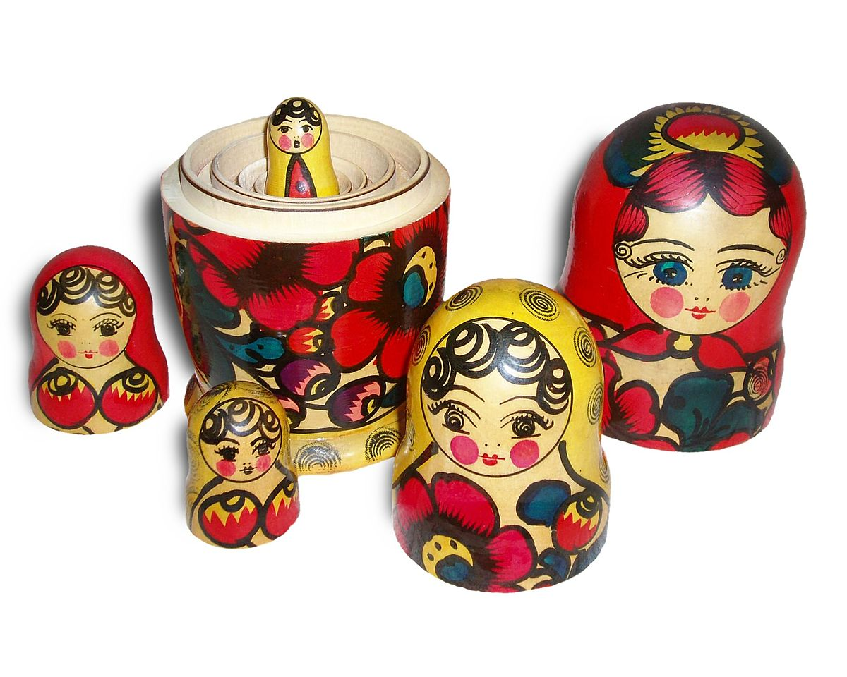
Cosa si può fare oltre al Range?
Molte cose!
Esistono altri Indici di variabilità, le cui formule sono legate l’una all’altra. Per ricordare la formula dell’indice più complesso basterà ripercorrere a ritroso il ragionamento alla base di quelli precedenti, più ‘rozzi’.
L’inizio di questa catena, la matrioska più piccola di tutte è la Media della distribuzione, infatti…
Notes:
https://upload.wikimedia.org/wikipedia/commons/thumb/d/d2/Russian-Matroshka_no_bg.jpg/1200px-Russian-Matroshka_no_bg.jpg

Slide 13
Cosa si può fare oltre al Range?
Abbiamo visto che la distanza tra gli estremi può essere fuorviante.
Una misura di variabilità più adeguata dovrebbe TENER CONTO DI TUTTE LE UNITÀ STATISTICHE!
Ma considerare tutte le possibili differenze tra tutte le unità statistiche… è troppo laborioso!
Una soluzione è…

Slide 14
Cosa si può fare oltre al Range?
…stabilire un punto di riferimento comune a tutte le unità e misurare la loro distanza rispetto ad esso.
Un Indice di variabilità più adeguato può essere una misura della distanza di ogni osservazione dal ‘centro’ della distribuzione, cioè dalla media dei dati.
La variabilità aumenta all’aumentare della distanza tra le osservazioni e la media.

Slide 15

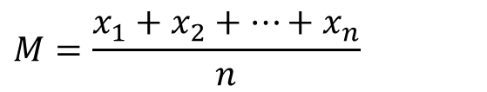
Costruiamo un Indice di variabilità
Punto di partenza: trovare il centro.
Data la distribuzione, dobbiamo individuare la Media:
X = variabile statistica sul fenomeno studiato;
x₁,x₂,x₃,…,x_{i},…,x_{n} valori osservati nelle n unità statistiche,
è la media aritmetica
degli n valori osservati
x₃
x₁
x₂
x₈
x₆
x₄
x₈
x₇
x₅
Notes:
Ho aggiunto “della X”

Slide 16
Costruiamo un Indice di variabilità
La somma degli scarti dalla media è sempre nulla, ma possiamo risolvere il problema elevando gli scarti al quadrato.
Otteniamo così la Devianza:

Slide 17
Costruiamo un Indice di variabilità
Dividendo per n (numero di casi) la somma delle differenze al quadrato otteniamo: la Varianza
che viene generalmente indicata con σ² “sigma quadrato”
La varianza è uguale a zero quando tutti i valori della variabile sono uguali (e quindi non c'è variabilità nella distribuzione).
È sempre positiva.
La varianza è tanto minore quanto più i valori di X sono concentrati attorno al valore medio.
Notes:
a varianza è uguale a zero quando tutti i valori della variabile sono uguali e quindi non c'è variabilità nella distribuzione; in ogni caso è positiva e misura il grado di variabilità di una distribuzione. ... Tanto minore è la varianza tanto più i valori di X sono concentrati attorno al valor medio.

Slide 18
Costruiamo un Indice di variabilità
Mettendo sotto radice quadrata la formula della Varianza si ‘annulla’ l’elevazione al quadrato, si ottiene così la:
Deviazione standard (Scarto quadratico medio)

Slide 19
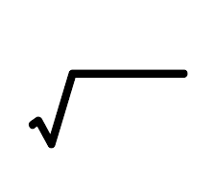
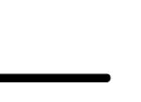
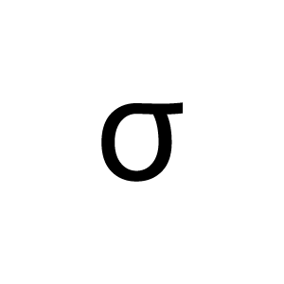
Scarto quadratico medio
Si può scrivere anche così:
Varianza

Slide 20
Facciamo i calcoli
Proviamo a fare i calcoli per Giulia.
Nel caso di una serie di dati
 | Voti di MARCO | Differenze dalla media | Quadrati delle differenze
 | 6 | (6-6)=0 | 0
 | 5 | (5-6)=-1 | 1
 | 6 | (6-6)=0 | 0
 | 7 | (7-6)=1 | 1
Somma | 24 | 0 | 2
n=4 |  | Varianza | 0,5
 |  | Scarto quadratico medio | 0,71

Slide 21
Adesso anche per Federica e Luigi!
Voti di FEDERICA | Differenze dalla media | Quadrati delle differenze | Voti di LUIGI | Differenze dalla media | Quadrati delle differenze
6 | 0 | 0 | 4 | (4-6)=-2 | 4
6 | 0 | 0 | 4 | (4-6)=-2 | 4
6 | 0 | 0 | 8 | (8-6)=2 | 4
6 | 0 | 0 | 8 | (8-6)=2 | 4
24 | 0 | 0 | 24 | 0 | 16
 | Varianza | 0 |  | Varianza | 4
 | Scarto quadratico medio | 0 |  | Scarto quadratico medio | 2
Luigi è il più variabile, confermiamo quanto già evidenziato con il RANGE!

Slide 22
Grazie !
Rete territoriale per lo sviluppo della cultura statistica

